Slide 1


Agentes de IA na prática Ciclo de Vida do Desenvolvimento de Software
Fluxo de desenvolvimento de ponta a ponta implementado com Agentes de IA
Diego Lírio · Marcelo Marinho
Product Engineering
Profissional com foco na produtividade garantindo qualidade com entregas que agregam valores nos produtos.
Guardrails
Garantem agilidade e qualidade, teremos constituições, skills e agentes especifico para garantir a qualidade executando testes integrados, regressivos na Pipeline, testes end to end envolvendo o app e backend.

Slide 2
CONTEXTO
Mudança de mentalidade no jeito de criar produtos
Como o trabalho muda na prática. O que era, o que passa a ser
PLANEJAMENTO & TEMPO
CONVERSAS SER TORNAM ARTEFATOS
QUALIDADE ENTRA ANTES
Precisamos ser 100% específicos, não existe meio especificado ou gaps. Mais tempo planejando, refinando, definindo o problema e validando o resultado. Menos tempo escrevendo código. A entrega deixa de ser limitada pela digitação.
O que era alinhamento em reunião passa a ser arquivo transcript versionado, revisável e com histórico. Decisão deixa de se perder e sempre é revisitado por IA.
O critério de aceite nasce testável no refinamento. O teste verifica o que o negócio pediu, com as mesmas palavras — sem tradução no meio. E regressivo em alterações futuras.
Maturidade e workflow mantêm a IA dentro do contexto — e protegem os fluxos já existentes.
Contexto e desafio

Slide 3
WORKFLOW
Pipeline: Upstream e Downstream

Slide 4
Ferramentas & Envolvidos
Papéis, gates e ferramentas
Etapa | Conduz | Aprova | Ferramenta como exemplo
0 · Exploratório | Product Owner | Product Owner | Agente Product Owner, Claude Projects e Cowork, GitHub
1 · Refinamento de Negócio | Product Owner | Product Owner | Agente Product Owner, Claude Projects e Cowork, GitHub
2 · Design de Telas | Product Owner | Design | Agente Product Owner, Claude Design, GitHub
3 · Quebra em Estórias | Product Owner | Skill valida prontidão, Product Owner aprova | Agente Product Owner, Claude Cowork, GitHub, Jira
4 · Refinamento Técnico | Desenvolvedor | Conformidade da especificação | Openspec, skills próprias, Claude Code
5 · Implementação | Desenvolvedor | QA, com integração contínua verde | Claude Code com Kotlin, Java, iOS, Android e React
6 · Spec-Driven Testing | Desenvolvedor / QA | Conformidade da especificação e Product Owner | TestSpec, Claude Code, Simulador iOS e Android, Playwright, teste de carga
7 · Fechamento | Desenvolvedor | Product Owner e Tech Lead | GitHub, Jira, Confluence

Slide 5
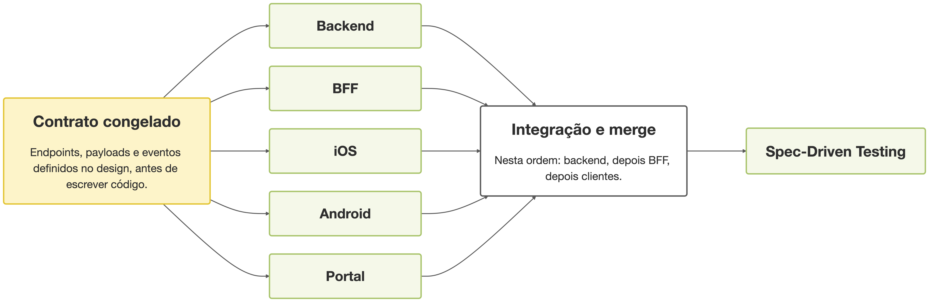
Entrega com valor agregado
Downstream com entregas End To End

Slide 6
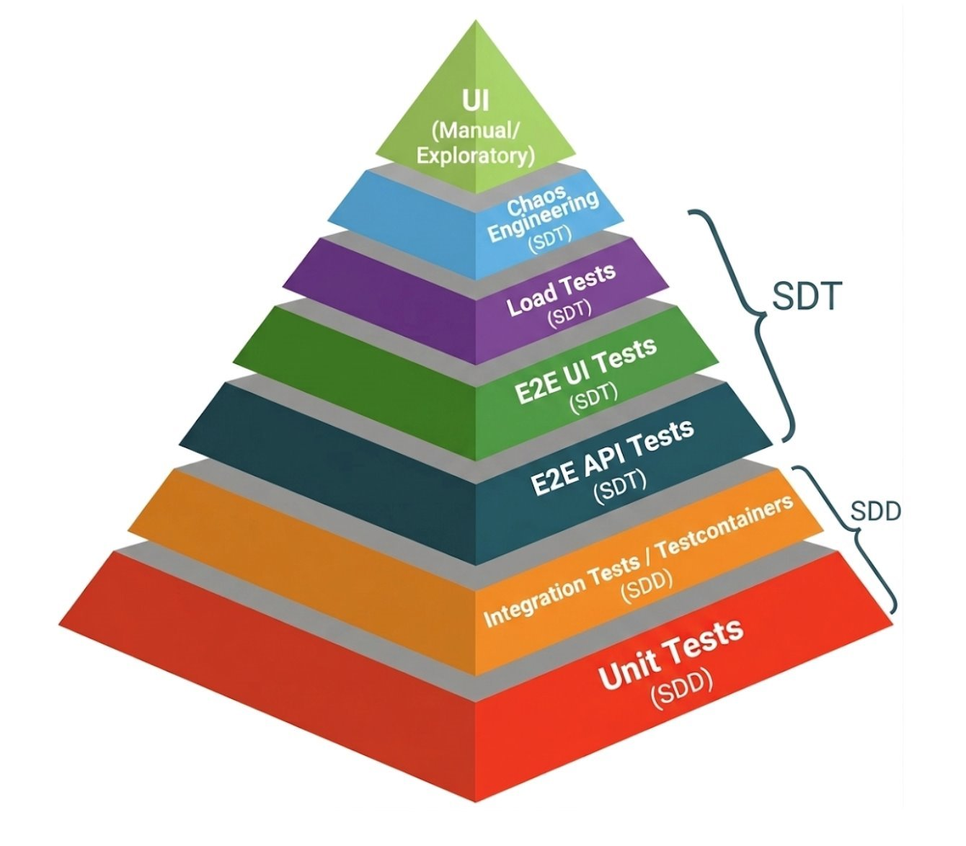
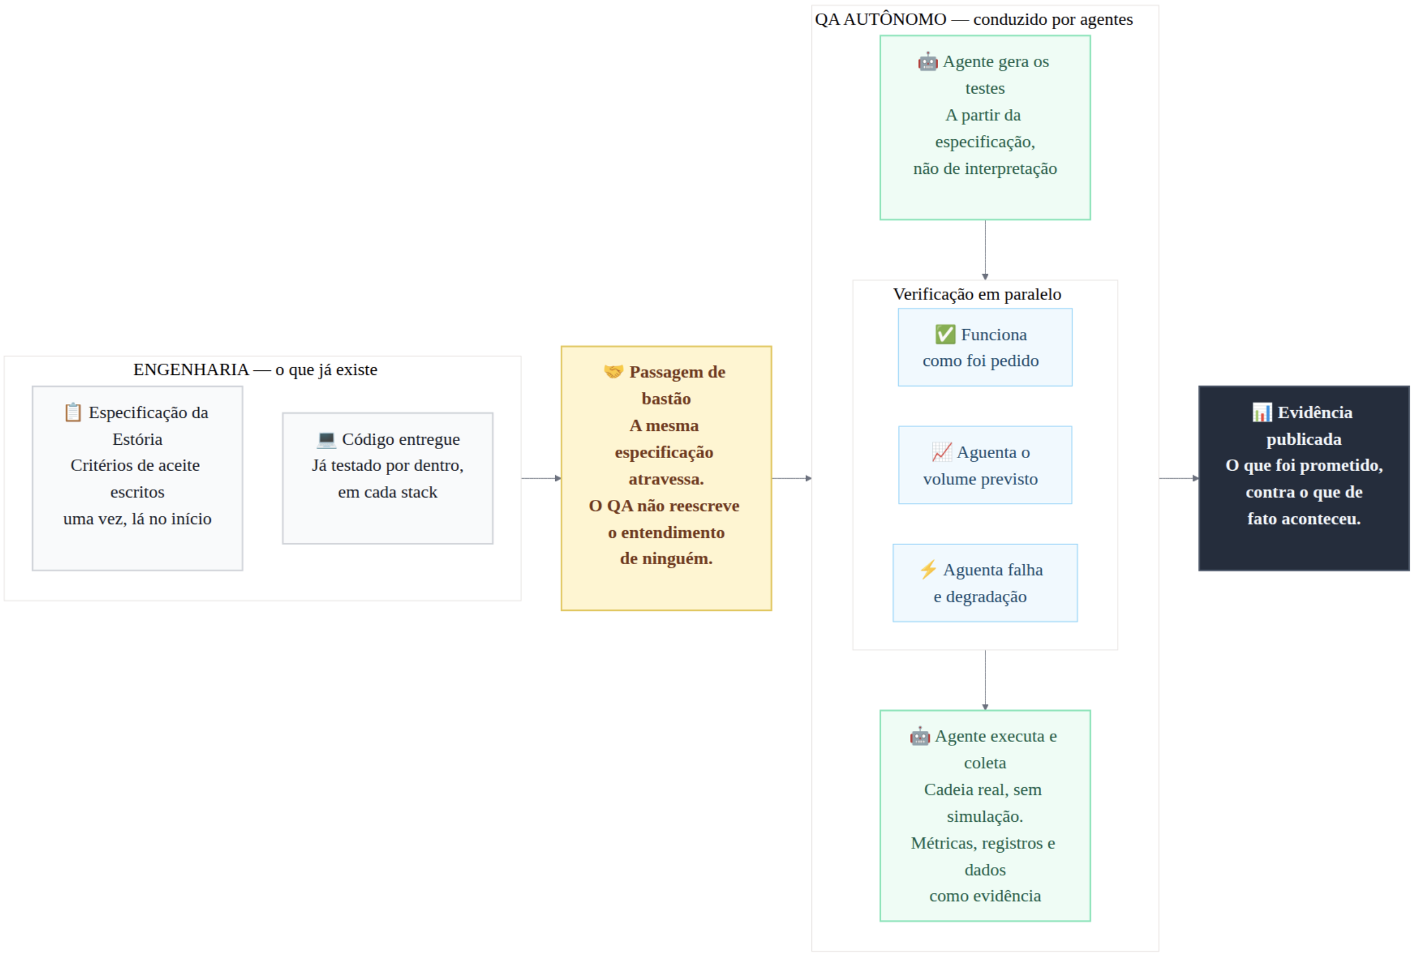
Spec Driven Testing & Testspec
Garantindo a qualidade na etapa de testes
Aprendizados e pontos de atenção

Slide 7
TEMPO SE DESLOCA
Menos tempo no código mais tempo planejando e testando
Upstream é a chave do fluxo
Validação após a implementação
O planejamento e condução é toda do Product Owner, até etapas exploratória como pesquisa de mercado, métricas e OKRs sobre a entrega, fluxo telas e usabilidade criados no Claude Design. Nessa etapa é muito importante diferenciar o que é ter algo bem definido da metodologia Waterfall. Precisamos ter Estórias bem definidas, com critérios de aceite claros, tanto para a implementação e a validação dos testes para que o esperado seja atingido, com isso conseguimos garantir produtividade e qualidade.
Requirements (PRD) e artefatos são mantidos no github como fonte da verdade, Product Owner nessa etapa dividirão a responsabilidade de manter as specs com o time técnico.
Automatizar os testes é o segundo ponto mais importante, com as especificações de regras de negócio, usabilidade e requisitos não técnicos bem definidos, o desenvolvimento do código é realizado de maneira ágil e com guardrails no desenvolvimento parte da qualidade já é garantida nessa etapa. O segundo ponto dos testes, são os testes end to end. Parte dos testes já são especificados e desenvolvidos na etapa de implementação, essas especificações são utilizadas para criar um workflow de testes com código automatizados e podem ser executados sempre, nessa etapa são desenvolvidos skills e agentes validar critério de aceite dos produto

Slide 8
Responsabilidades & Desafios
Responsabilidades
Você conduz. A IA produz.
Nunca terceirize suas decisões
Aprovar sem ler é assinar em branco.
Deu certo foi você, deu errado também.
Desafios
Profissional deverá manter o conhecimento do todo, incluindo ferramentas e métodos. Product Owner é responsável pelo exploratório, refinamento e design.
Desenvolvedor será praticamente um fullstack, e muito focado nos testes, apoiando o QA.
Outro grande desafio é agregar valor ao antigo, código novo no legado antigo.

